Slide 1


坚持自我完善 争做合格党员
长江艺术工程职业学院机关支部
主讲人：朱传久
Notes:
张三https://liangliangtuwen.tmall.com

Slide 2
目 录
第七章鸟有双翼方能飞 车有两轮始得行——党员的义务和权利
第八章坚持自我完善 争做合格党员——争做先锋
第九章常用入党文书写作与范文——规范写作

Slide 3
第七章 鸟有双翼方能飞 车有两轮始得行——党员的义务和权利
第一节 党员的义务
第二节 党员的权利
第三节 辩证统一地认识党员的义务与权利

Slide 4
第一节 党员的义务
一、党员的八项基本义务
党员的义务，是指党员对党应尽的责任，是党对党员的基本要求，是党员条件的具体化，也是衡量一个党员合格不合格的具体标准。具体地说，就是党章第三条规定的党员的“八项义务”。
认真学习马克思列宁主义、毛泽东思想、邓小平理论、“三个代表”重要思想、科学发展观、习近平新时代中国特色社会主义思想，学习党的路线、方针、政策和决议，学习党的基本知识，学习科学、文化、法律和业务知识，努力提高为人民服务的本领。
贯彻执行党的基本路线和各项方针、政策，带头参加改革开放和社会主义现代化建设，带动群众为经济发展和社会进步艰苦奋斗，在生产、工作、学习和社会生活中起先锋模范作用。

Slide 5
党员的义务
坚持党和人民的利益高于一切，个人利益服从党和人民的利益，吃苦在前，享受在后，克己奉公，多做贡献。
自觉遵守党的纪律，首先是党的政治纪律和政治规矩，模范遵守国家的法律法规，严格保守党和国家的秘密，执行党的决定，服从组织分配，积极完成党的任务。
维护党的团结和统一，对党忠诚老实，言行一致，坚决反对一切派别组织和小集团活动，反对阳奉阴违的两面派行为和一切阴谋诡计。

Slide 6
党员的义务
切实开展批评和自我批评，勇于揭露和纠正违反党的原则的言行和工作中的缺点、错误，坚决同消极腐败现象作斗争。
密切联系群众，向群众宣传党的主张，遇事同群众商量，及时向党反映群众的意见和要求，维护群众的正当利益。
发扬社会主义新风尚，带头实践社会主义核心价值观和社会主义荣辱观，提倡共产主义道德，弘扬中华民族传统美德，为了保护国家和人民的利益，在一切困难和危险的时刻挺身而出，英勇斗争，不怕牺牲。

Slide 7
党员的义务
二、共产党员要认真履行自己的义务
一
要认真学习和领会党章规定的八项义务，理解其精神实质。
二
认真学习党的理论，学习科学文化和业务知识。
三
努力实践全心全意为人民服务的宗旨。
四
模范遵守党的纪律和国家法律。

Slide 8
第二节 党员的权利
一、党员的八项基本权利
党员的权利指党员按照党章规定应享有的权利和利益。它是我们党党内民主的具体体现。在党内，每个党员都是平等的，都有权参与党的工作，共同管理党的事务，发挥自己的积极性和负责精神，维护党的利益，保证党的事业的健康发展。共产党员的权利任何个人或党的任何一级组织直至中央都无权剥夺。十九大党章第一章第四条规定党员享有下列权利：
1
参加党的有关会议，阅读党的有关文件，接受党的教育和培训。
2
在党的会议上和党报党刊上，参加关于党的政策问题的讨论。
3
对党的工作提出建议和倡议。

Slide 9
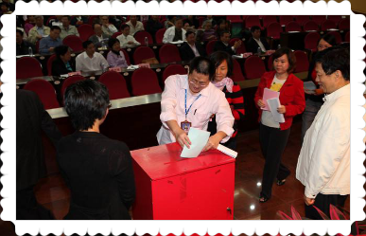
党员的权利
在党的会议上有根据地批评党的任何组织和任何党员，向党负责地揭发、检举党的任何组织和任何党员违法乱纪的事实，要求处分违法乱纪的党员，要求罢免或撤换不称职的干部。
4
5
行使表决权、选举权，有被选举权。
在党组织讨论决定对党员的党纪处分或作出鉴定时，本人有权参加和进行申辩，其他党员可以为他作证和辩护。
6
7
对党的决议和政策如有不同意见，在坚决执行的前提下，可以声明保留，并且可以把自己的意见向党的上级组织直至中央提出。
8
向党的上级组织直至中央提出请求、申诉和控告，并要求有关组织给以负责的答复。

Slide 10
党员的权利
二、党员要正确行使自己的权利
党员的权利是党章赋予的，是健全党内政治生活的基本条件，是贯彻执行党的路线、方针、政策，维护党的团结和统一的有力保证。共产党员要正确地行使自己的权利，就要坚持实事求是、民主集中制的原则，做到以下几点：
第一，要对行使党员的权利的重要性有一个清醒的认识。
第二，要学会用马克思主义的立场、观点和方法去分析问题， 辨明是非，认清本质。
第三，要树立对党的事业高度负责的精神。
第四，严格遵守党的纪律。

Slide 11
第三节 辩证统一地认识党员的义务与权利
党的先进性建设实际效果的体现，基层党组织建设的进一步加强，全面建成小康社会进程的不断推进，关键在于每个党员的积极参与，关键在于每个党员保持应有的先进性。以改革创新精神全面推进党的建设新的伟大工程，保持共产党员的先进性，要求共产党员必须认真履行党员义务，正确行使党员权利。

Slide 12
辩证统一地认识党员的义务与权利
一、规定党员义务和权利的重要性与必要性
A
B
C
规定党员的义务和权利是保证党的先进性、提高党的战斗力和实现党的正确领导的需要。
规定党员的义务和权利，是加强党同人民群众联系、保证中国特色社会主义事业顺利进行的需要。
规定党员的义务和权利，是推动社会主义民主建设和坚持民主集中制原则的需要。

Slide 13
辩证统一地认识党员的义务与权利
二、正确认识党员义务和权利的关系
01
党员的义务和权利具有鲜明党性，是有机统一的。
02
党员的义务和党员权利在现实中是互为条件、相辅相成的。
03
党员义务和权利从动态上看是相互渗透、相互转化的。
总之，党员要想充分享有自己的权利，就必须忠诚地履行党员义务，就必须充分地行使自己的权利。任何把党员的权利和义务对立起来、割裂开来，企图只享受权利、不履行义务，或者只要党员尽义务、无视党员权利的做法，在理论上是错误的，在实践中也是十分有害的。

Slide 14
第八章 坚持自我完善 争做合格党员——争做先锋
第一节 入党的基本条件和党员的基本要求
第二节 发展党员的基本程序
第三节 端正入党动机 以实际行动争取早日入党

Slide 15
第一节 入党的基本条件和党员的基本要求
一、申请入党的基本条件
党章第一条规定：“年满十八岁的中国工人、农民、军人、知识分子和其他社会阶层的先进分子，承认党的纲领和章程，愿意参加党的一个组织并在其中积极工作、执行党的决议和按期交纳党费的，可以申请加入中国共产党。”这条规定包括四个方面的条件：
（一）自然条件
1.年龄条件。“年满十八岁”是申请入党的起始年龄，不满十八岁的人不能入党。
2.国籍条件。具有中国国籍的公民方可申请入党，外国国籍或无国籍的人不能参加中国共产党。

Slide 16

入党的基本条件和党员的基本要求
（二）身份条件
申请加入中国共产党，必须是工人、农民、军人、知识分子和其他社会阶层的先进分子。
（三）思想条件
党章把“承认党的纲领和章程”作为申请入党的条件，是因为中国共产党不是单个党员的简单组合，而是根据党的纲领和章程，按照党的民主集中制原则组织起来的统一整体，是思想上、政治上高度一致的革命者的政治组织。

Slide 17
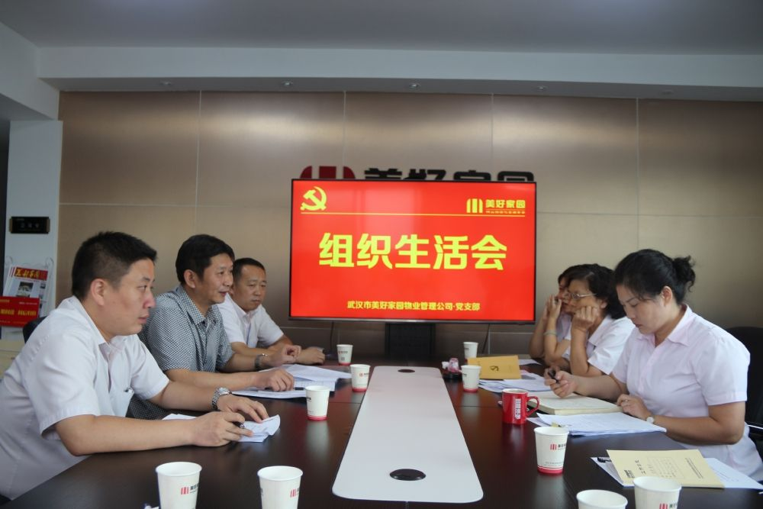
入党的基本条件和党员的基本要求
（四）行为条件
1.愿意参加党的一个组织并在其中积极工作
参加党的一个组织，是指共产党员必须编入党的一个支部、小组或特定组织，并在其中过组织生活，接受党组织的领导和监督，不存在脱离组织的特殊党员。
积极为党工作，是指党员有义务担负党组织分配的工作，并且尽心尽力地把它做好。党组织分配的工作，主要包括党的群众工作和思想政治工作。

Slide 18
入党的基本条件和党员的基本要求
2.执行党的决议
党的决议，是在一定历史时期为完成党的总目标、总任务，对党的某些工作或党内的某些事物，按照党的民主集中制原则，在某一个时期对某一项工作或某一件事情，经过党员大会、党员代表大会、党的代表会议或党的委员会集体讨论决定，全体党员必须贯彻执行的事项。党的决议是由党的中央组织（党的全国代表大会、党的全国代表会议、党的中央委员会）、党的地方组织（党的各级代表大会、党的各级地方委员会）和党的基层组织（党的基层代表大会、党员大会、党的基层委员会）作出的各种决定。

Slide 19
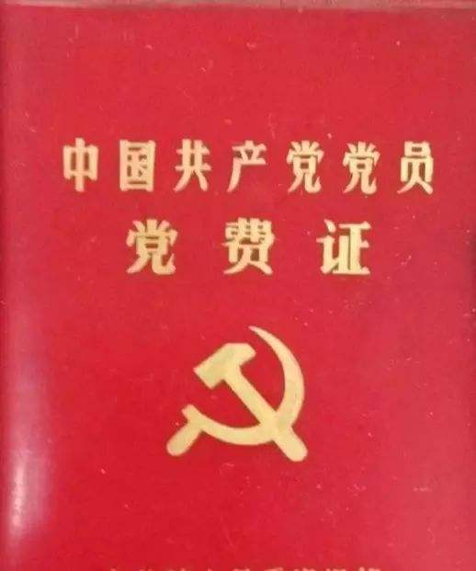
入党的基本条件和党员的基本要求
3.按期交纳党费
党员按期交纳党费，不仅是党员从经济上帮助党，更重要的是党员关心党的事业的表现，也是检验党员是否具有组织观念的一个标志。因此，党章把“按期交纳党费”作为申请加入中国共产党的必要条件之一。
党章第九条就有规定，党员如果没有正当理由，连续六个月不交纳党费，就被认为是自行脱党，支部大会应当决定把这样的党员除名，并报上级组织批准。

Slide 20
入党的基本条件和党员的基本要求
二、大学生入党的基本条件
1.要符合党章规定的基本条件
年满十八周岁，承认党的纲领和章程，愿意参加党的一个组织并在其中积极工作、执行党的决议和按期交纳党费的，可以申请加入中国共产党。
2.要符合学校党委规定的在校大学生入党的具体条件
（1）对党组织有明确认识和强烈要求。
（2）政治思想表现好，有理想、有抱负，品质优秀，行为正派，模范遵规守纪，
乐于为集体和同学服务，在群众中有良好声誉和影响力。
（3）学习优秀，成绩与综合考核在班级排名靠前。
（4）工作积极主动、踏实肯干，出色完成组织分配的各项任务。
（5）以自身的努力为学校、院系争光或作出突出贡献。

Slide 21
入党的基本条件和党员的基本要求
那么什么是共产主义社会呢？马克思、恩格斯根据对人类社会发展规律的研究，对人类的理想社会——共产主义作出了科学预测，他们认为共产主义社会有以下基本特征：
社会生产力高度发展，物质财富极大丰富
社会成员共同占有全部生产资料
共产主义社会
基本特征
实行各尽所能、按需分配的原则
彻底消灭了阶级差别和重大社会差别
全体社会成员具有高度的共产主义觉悟和道德品质
国家消亡

Slide 22
入党的基本条件和党员的基本要求
三、党员的基本要求
党章第一章第一条规定了申请入党者的资格，第二条规定了中国共产党党员的基本标准，第三条和第四条明确规定了党员必须履行的八项义务和应享有的八项权利，这些共同构成了共产党员的标准。
（一）共产党员是中国工人阶级的有共产主义觉悟的先锋战士
共产主义觉悟体现在牢固树立共产主义远大理想和坚定地走社会主义道路上；体现在坚定不移地贯彻执行党为实现共产主义社会而在各个时期制定的路线方针政策上；体现在时刻把党和人民的利益放在首位，坚持民主集中制原则，以实际行动维护党的团结统一，自觉遵守党的纪律上；体现在毫不利己、专门利人的高尚道德情操上。

Slide 23
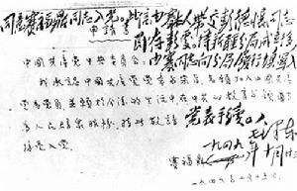
第二节 发展党员的基本程序
一、申请入党人提出入党申请
申请入党一般应由本人向党组织正式提出书面申请，目的是为了向党组织表明自己的政治选择，使党组织了解自己的信仰和要求，便于党组织对其进行教育、培养和考察。
申请书应包括以下基本内容：对党的认识、动机和态度；自己在政治、思想、工作、作风等方面的主要表现；今后努力的方向等。
毛泽东批示的入党申请书

Slide 24
发展党员的基本程序
二、入党积极分子的确定和培养教育
党组织确定入党积极分子，首先要由党小组推荐或团组织“推优”，然后经党支部讨论决定，方可列入入党积极分子，而不能由党委或党支部的个别负责人指定。党支部确定的入党积极分子一般还应填写《入党积极分子考察登记表》，接受党组织的培养、教育和考察。有些申请入党的同志认为，只要递交了入党申请书就会被列为入党积极分子，这种观点是错误的。向党组织递交书面申请只是迈出了第一步，能否被列为入党积极分子还要由党组织考察决定，看其是否具备了入党积极分子的条件。主要条件有以下几点：

Slide 25
发展党员的基本程序
第一，拥护党的路线、方针、政策，努力学习马克思列宁主义、毛泽东思想、邓小平理论和“三个代表”重要思想、科学发展观和党的基本知识，了解时事政治，在思想上、政治上同党中央保持一致，积极向党组织靠拢并递交入党申请书。
第二，及时向党组织作思想汇报，并积极地开展批评与自我批评。
第三，努力学习科学文化知识，积极组织和参加校内外各项有意义的活动，并在学习、生活、工作等各方面起到模范带头作用。
第四，团结群众，乐于奉献，具备为广大师生服务的热情，人际关系和谐融洽，在同学中具有较高的威信。
第五，服从组织安排，具有大局意识，有较强的集体观念。

Slide 26
发展党员的基本程序
党组织每半年对入党积极分子考察一次，考察的结果作为衡量其是否具备党员条件的重要依据，考察的内容一般有以下六条：
第一，考察政治立场，着重考察近年来的政治态度，特别是在重大政治活动中的表现等。
第二，考察思想觉悟，主要看入党动机是否端正，是否树立了全心全意为人民服务的思想，是否能做到个人利益服从党和人民的利益，是否对党忠诚等。
第三，考察工作表现，主要看是否认真负责地做好本职工作，不断钻研，提高工作能力等。

Slide 27
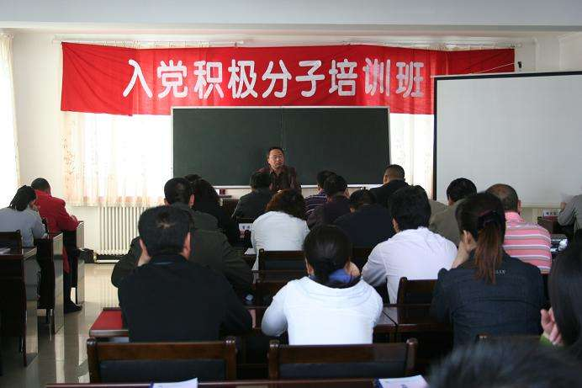
发展党员的基本程序
第四，考察组织纪律观念，主要看是否能自觉遵守党纪国法和各项规章制度及社会公德等。
第五，考察群众观念，主要看能否广泛联系群众，维护群众的正当权益，是否坚持原则，敢于同不良现象作斗争等。
第六，考察入党积极分子本人的历史、家庭成员及主要社会关系的情况等。对入党积极分子经过一年以上的培养、教育和考察后，在听取党小组、培养联系人和党内外群众意见的基础上，经过支委会（无支委会的应召开支部大会）讨论同意，可列为发展对象。

Slide 28
发展党员的基本程序
三、发展对象的确定、培养和考察
对经过1年以上培养教育和考察、基本具备党员条件的入党积极分子，在听取党小组、培养联系人、党员和群众意见基础上，支部委员会讨论同意并上报上级党委备案后，可列为发展对象。
发展对象应当有2名正式党员作入党介绍人。
1
基层党委应当对发展对象进行短期集中培训。
2
3

Slide 29
发展党员的基本程序
政治审查的主要内容
对党的理论和路线、方针、政策的态度。
政治历史和在重大政治斗争中的表现。
遵纪守法和遵守社会公德情况。
直系亲属和与本人关系密切的主要社会关系的政治情况。

Slide 30
发展党员的基本程序
四、预备党员的接收
01
03
支部委员会对发展对象进行严格审查，经集体讨论认为合格后，报具有审批权限的基层党委预审。
经基层党委预审合格
的发展对象，由支部
委员会提交支部大会
讨论。
党组织应当及时将上级党委批准的预备党员编入党支部和党小组，对预备党员继续进行教育和考察。
02

Slide 31
发展党员的基本程序
党章规定，预备党员的义务同正式党员一样。预备党员的权利，除了没有表决权、选举权和被选举权以外，也同正式党员一样。此外，党章规定预备党员必须面向党旗进行入党宣誓。入党宣誓仪式，一般由基层党委或党支部（党总支）组织进行。

Slide 32
发展党员的基本程序
五、预备党员的转正
预备党员的预备期为1年，预备期从支部大会通过其为预备党员之日算起。预备党员经过1年的预备期后，党支部应当及时讨论其能否转为正式党员。认真履行党员义务、具备党员条件的，应当按期转为正式党员；需要继续考察和教育的，可以延长一次预备期，延长时间不能少于6个月，最长不超过1年；不履行党员义务、不具备党员条件的，应当取消其预备党员资格。

Slide 33
发展党员的基本程序
预备党员转正的手续：
本人向党支部提出书面转正申请
党支部征求党员和群众的意见
支部大会讨论、表决通过
1
3
5
2
4
6
党小组提出意见
支部委员会审查
报上级党委审批
预备党员转正后，党支部应当及时将其《中国共产党入党志愿书》、入党申请书、政治审查材料、转正申请书和培养教育考察材料，交党委存入本人人事档案。无人事档案的，建立党员档案，由所在党委或县级党委组织部门保存。

Slide 34
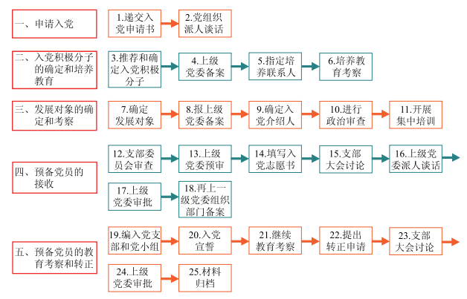
发展党员的基本程序

Slide 35

第三节 端正入党动机 以实际行动争取早日入党
一、端正入党动机是争取做一名合格党员的起点
每一位申请入党的积极分子，首先要解决的就是“为什么而入党”的问题。只有端正了入党动机，才符合党章规定的党员条件，才能在入党后发挥一个共产党员的先锋模范作用，从而保证党的先进性和纯洁性，增强党的战斗力。
正确的入党动机，是指争取入党的内在原因是忠诚地信仰共产主义，把最终实现共产主义社会制度作为自己的最高理想，决心为了壮丽的共产主义事业奋斗终身，全心全意为人民服务，并随时准备为党和人民的利益牺牲一切。

Slide 36
端正入党动机 以实际行动争取早日入党
树立正确的入党动机，并非一日之功就能实现的，需要申请入党的同志经过较长时间的努力才能实现，一般应当注意以下几个问题：
A
B
C
认真学习中国特色社会主义理论，努力树立正确的入党动机。
通过实践锻炼，不断端正入党动机。
用正确的入党动机抵制不正确的入党思想。

Slide 37
端正入党动机 以实际行动争取早日入党
二、自觉接受党组织的培养、教育和考察
主动向党组织汇报思想、工作和学习情况
积极参加党组织安排的活动
努力完成党组织分配的任务
认真参加党组织的培训，自觉接受党组织的考察
A
B
C
D

Slide 38
第九章 常用入党文书写作与范文——规范写作
第一节 入党申请书的写法及范文
第二节 思想汇报的写法及范文
第三节 入党自传的写法及范文
第四节 入党志愿的写法及范文
第五节 转正申请书的写法及范文

Slide 39
第一节 入党申请书的写法及范文
入党申请书，又称入党申请报告，是要求入党的人向所在单位的党组织申请加入党组织的书面材料，是为了向党组织反映自己的真实情况，表达自己入党的愿望和决心而写的一种文书。党章规定，要求入党的同志必须正式向党组织提出申请。申请可分为口头申请和书面申请两种形式，一般是书面申请，即入党申请书。

Slide 40
入党申请书的写法及范文
一、入党申请书的基本格式和内容
标题
标题为“入党申请书”，居中。
称谓
称谓即申请人对党组织的称呼，一般写“敬爱的党组织”，顶格写在标题下的第一行，后面加冒号。
正文
结尾
入党申请书的结尾部分主要表达请党组织考察的心情和愿望，一般都用“请党组织审查”或“请党组织在实践中考验我”作为申请书的结尾，也可用“此致敬礼”等词语。在入党申请书的最后，要署名和注明申请日期。一般居右书写“申请人：×××”，下一行“××××年××月××日”。

Slide 41
入党申请书的写法及范文
入党申请书正文的主要内容包括
入党申请人要明确
入党态度
对党的认识和自己的
入党动机
入党申请人个人的
基本情况
A
B
C
要表达入党的决心
今后的努力方向
D
E

Slide 42
入党申请书的写法及范文
二、写入党申请书应注意的几个问题
第一，要认真学习最新《中国共产党章程》，掌握基本精神，加深对党的性质、宗旨、任务、党员的权利与义务等基本知识的理解。
第二，要联系自己的思想实际谈对党的认识和入党动机，不要以旁观者的身份一味评论别人。要表达真实的思想认识，向党交心，切忌脱离自己真实思想，寻章摘句，照抄照搬，空话连篇。
第三，要对党忠诚，如实向党组织反映个人真实思想情况，所写情况必须实事求是，绝不能弄虚作假或保留隐瞒。
第四，入党申请书格式相对固定，但也不要千篇一律，要尽可能联系自己的实际情况,篇幅不要过长，语言要朴实、庄重、简洁、精练，态度要诚恳、谦虚。

Slide 43
入党申请书的写法及范文
入党申请书写好后，应交给所在党支部的负责同志或支部的其他党员。一般写一次入党申请书即可，以后就以思想汇报的形式向党组织反映自己的思想情况，不必重复写申请书。如递交入党申请书时间较长或离开原单位，或有重大问题需要补充说明，可以重新写入党申请书或补充说明材料。

Slide 44
第二节 思想汇报的写法及范文
为了使党组织更好地了解自己，接受党组织的教育和监督，要求入党的同志要积极主动地向党组织汇报自己的思想、学习和工作情况。这是培养自己的组织观念、提高思想觉悟的有效途径。思想汇报不同于工作报告和个人事迹总结，思想汇报更侧重思想变化情况。为了便于党组织更加全面、系统地了解申请入党同志的思想状况，提倡写书面思想汇报。

Slide 45
思想汇报的写法及范文
一、思想汇报的书写格式
标题
标题为“思想汇报”，居中。
称谓
称谓即汇报人对党组织的称呼，一般写“敬爱的党组织”，顶格书写在标题的下一行，加冒号。
正文
结合自己学习、工作和生活情况，向党组织反映自己真实的思想情况。
结尾
在结尾可以写上自己对党组织的请求和希望。一般用“恳请党组织给予批评、帮助”或“希望党组织加强对自己的培养和教育”等作为结束语。在思想汇报最后，要署名和注明汇报日期。一般居右书写“汇报人：×××”，下一行写上“××××年××月××日”。

Slide 46
思想汇报的写法及范文
思想汇报正文的主要内容包括：
第一，对党的基本知识、马克思主义的基本理论的学习有所收获，便可以通过思想汇报的形式，将学习体会、思想认识上新的提高及存在认识不清的问题向党组织说明。
第二，对党的路线、方针、政策或一个时期的中心任务有一些看法时，可以在思想汇报中表明自己的态度，阐明自己的观点。如果参加了重要的活动或学习了某些重要文章，可以把自己受到的教育汇报给党组织。

Slide 47
思想汇报的写法及范文
第三，遇到国内外发生重大政治事件时，则要通过学习提高对事物本质的认识，旗帜鲜明地向党组织表明自己的立场。日常生活中遇到了个人利益同集体利益、国家利益发生矛盾时，可以把自己的想法，如何对待和处理这些矛盾的情况向党组织汇报。
第四，要组织对自己最近的思想情况有所了解，就要把自己思想方面的进步，存在的问题以及今后提高的打算等写清楚。
第五，思想汇报的最后部分，可写上对党组织的请求和希望，如希望党组织加强对自己的培养和教育，指出今后的努力方向等。

Slide 48
思想汇报的写法及范文
二、写思想汇报应注意的问题
第一，要结合自己的学习、工作和生活情况，向党组织反映自己的真实思想收获、体会等状况，可以有对某些新事物的认识，也可以有自己的决心，但更多是思想上的认识变化的情况。
思想汇报应是真实思想的流露，最重要的是真实，切忌空话、套话、假话，做表面文章。写思想汇报应根据不同时期的思想认识状况，集中就体会和认识深刻的一两个方面谈深、谈透，不要罗列多个方面的问题，泛泛而谈。

Slide 49
思想汇报的写法及范文
第二，思想汇报要密切联系自己的思想动态这一实际，要汇报自己真实的思想，自己怎么想，就要怎么汇报，不要长篇大段地抄录党章、报告、领导讲话等内容，防止形式主义。此外，要及时向党组织汇报自己最新的思想动态。
第三，学习，自查，找出自己存在的问题和不足。写思想汇报要实事求是，对自己作一分为二的评价，不但要对自己的成长进步进行肯定，而且要找准自身存在的不足，敢于向党组织坦言缺点和不足。
第四，要注意汇报后的反馈，对党组织根据自己汇报反馈给自己的意见要认真对待，并在今后的工作学习中充分落实。

Slide 50
第三节 入党自传的写法及范文
入党自传是要求入党的同志，向党组织递交个人客观情况说明的文书材料。是向党组织汇报个人情况的重要形式之一。从一般意义上讲，人党自传是将个人的经历、思想演变过程等系统地记录下来的文字材料。
入党自传也是党组织全面、系统、历史、深人地了解入党申请人客观情况的重要途径之一。要求入党的同志向党组织提出入党申请后，应主动向党组织递交入党自传。

Slide 51
入党自传的写法及范文
一、入党自传的基本格式和内容
标题
标题为“自传”，居中
称谓
称谓即自传人对党组织的称呼，一般写“敬爱的党组织”，顶格书写在标题的下一行，加冒号。
正文
结尾
在自传的最后，要署名和注明汇报日期。一般居右书写“自传人：×××”，下一行写上“××××年××月××日”。

Slide 52
入党自传的写法及范文
入党自传的正文的主要内容包括：
入党申请人的基本情况
家庭成员情况和主要社会关系
A
B
本人履历
个人思想的演变
C
D

Slide 53
入党自传的写法及范文
二、入党自传应注意的问题
第一，注意针对性。向党组织提交入党自传，主要是要党组织全面准确地掌握入党申请人的基本情况和思想状况，因此，要注意针对性，要详略得当，对自己入党所涉及的方面，要多写、写清、写深刻，无关的层面可简略带过。
第二，实事求是，力求准确、全面。从入党申请人来讲，写人党自传应尽量客观、准确。不管是写自己的经历，还是写思想演变过程，都要实事求是，不夸大、不缩小，有些时间、地点确实拿不准的，该核实的要想办法核实，不能给党组织提供虚假信息。重特大事件确实记不清、易混淆的地方，不便自己核实的，可积极向党组织提供线索。
第三，总结评估，有所提高。入党申请人写入党自传，既能使党组织全面了解情况，也可使入党申请人通过系统地回顾自己的成长历程，特别是思想认识不断提高的过程，看到不足，明确今后努力的方向。尤其是对自己提高帮助比较大的事件或阶段的回顾，更能让自己明白在今后的工作和学习中，应该坚持什么、抛弃什么，学习什么、克服什么。通过党组织的帮助和自己的努力，不断提高。

Slide 54
第四节 入党志愿书的写法及范文
入党志愿书全称为中国共产党入党志愿书，是入党申请人经过党组织一定时间的培养、教育和考察以后，党组织认为其入党的条件已经成熟了，就会发给中国共产党入党志愿书，让申请人填写，正式履行入党手续。

Slide 55
入党志愿的写法及范文
一、入党志愿书的基本格式和内容
标题
标题居中写“入党志愿书”。
称谓
称谓即汇报人对党组织的称呼，一般写“敬爱的党组织”，顶格书写在标题的下一行，加冒号。
正文
结尾
在入党志愿书的最后，要署名和注明汇报日期。一般居右书写“申请人：×××”，下一行写上“××××年××月××日”。

Slide 56
入党志愿的写法及范文
入党志愿正文的主要内容包括：
明确个人对入党的态度
对党的认识
个人的入党动机、目的
A
B
C
自己的优缺点
入党的决心
D
E

Slide 57
入党志愿的写法及范文
二、写入党志愿书应注意的问题
第一，在党员常用文书中，入党志愿书是唯一的党组织印发、申请入党人填写的材料，书写时要注意控制字数。要认真学习党章和有关党的基本知识，了解党、认识党，在书写入党志愿书时要联系思想实际，要在“入党申请书”“思想汇报”“自传”等基础上加工提炼。
第二，要对党忠诚老实，如实向党组织说明自己的政治、历史、本人经历等有关情况，不得隐瞒或伪造。
第三，入党志愿书书写要庄严、郑重。入党申请书一般应由本人书写。入党必须坚持本人自愿的原则。对没有入党要求的人，不能采取说服动员的方式，使其在并非自愿的情况下向党组织提出入党申请。

Slide 58
第五节 转正申请书的写法及范文
转正申请书或入党转正申请报告，一般是指预备党员在经过一年的预备期后，由本人主动向所在党组织提出的转为正式党员的书面材料。
转正申请书是党组织及时讨论预备党员是否认真履行党员义务，是否具备党员条件的依据之一，也是预备党员转为正式党员的必备手续之一。预备党员在预备期满前一周时间左右，应该主动向党组织提出转正申请，把自己在预备期的表现和优缺点向党组织作出系统、全面的书面汇报。预备党员提出转正申请后，党支部应及时讨论其转正问题，根据本人在预备期间的表现和对转正的态度，作出决议，并报上级党组织审批。没有特殊情况，不得拖延。对预备期满本人没有提出转正申请的，一般不予讨论;特殊情况应查明原因，酌情处理。

Slide 59
转正申请书的写法及范文
一、转正申请书的基本格式和内容
标题
标题为“转正申请书”，居中。
称谓
称谓即申请人对党组织的称呼，一般写“敬爱的党组织”或“敬爱的党支部”，顶格书写在标题的下一行，后面加冒号。
正文
结尾
在转正申请书的结尾，可以写上“此致、敬礼”等习惯用语，最后书写署名和注明申请日期。一般居右书写“申请人：×××”，下一行写上“××××年××月××日”。

Slide 60
转正申请书的写法及范文
转正申请书的主要内容:
个人情况简介
预备期的个人表现情况
写明今后的努力方向
A
B
C

Slide 61
转正申请书的基本写法及范文
二、写转正申请书应注意的问题
第一，要把握好向党组织递交转正申请书的时间，一般在转正到期前一周左右，不要太早，也不要太晚。
第二，在写个人情况和转正期的表现时，介绍的内容不能过于简单，要有连贯性。重点要写自己思想进步情况，要有思想深度。
第三，延长预备期后提出转正申请，在写转正申请书前，还需要与党组织有关负责人正式谈话，征求意见。

Slide 62
入 党 誓 词
“我志愿加入中国共产党，拥护党的纲领，遵守党的章程，履行党员义务，执行党的决定，严守党的纪律，保守党的秘密，对党忠诚，积极工作，为共产主义奋斗终身，随时准备为党和人民牺牲一切，永不叛党。”

Slide 63
谢谢大家聆听

